Slide 1
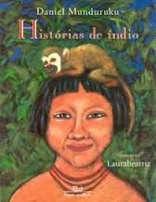

Slide 2
Matéria da prova (14/8)
Grupo 7 – Uma história comovente, páginas 15 e 16 e 29 a 31.
Livro: Histórias de índio, de Daniel Munduruku.

Slide 3
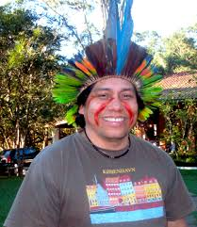
O autor
Daniel Munduruku é indígena, por isso conhece bem a cultura dos índios.

Slide 4
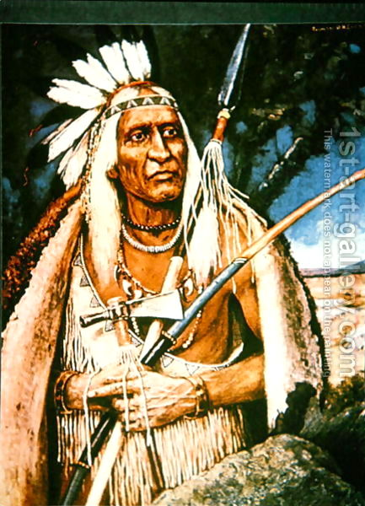
Cultura indígena
Kaxi nasceu predestinado a ser o substituto de Karu Bempô; para isso, Kaxi deverá aprender a cultura de seu povo.
Você acha correto dar um destino para alguém antes de essa pessoa ter idade suficiente para escolher?

Slide 5
Brancos e índios
Os brancos têm uma cultura muito diferente dos índios:
Brancos | Índios
Usam a natureza sem o menor respeito | Respeitam a natureza, pois sabem precisar dela para a sobrevivência.
Não respeitam a diversidade cultural. | Têm respeito por todos os povos e culturas.
Vivem em uma sociedade violenta e desunida. | Vivem em comunidade em que todos se respeitam
Impõem sua cultura onde vão. | Sustentam sua cultura contra tudo e todos.

Slide 6
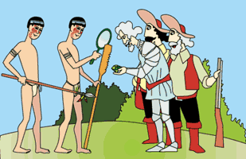
A mata
Os índios acreditam que os seres da natureza são sagrados, tratam-nos como deuses. Esse respeito não é visto nos brancos, tanto que os brancos destroem a natureza e os índios precisam se adaptar.

Slide 7
Trabalho (valor 2,0)
Ler as páginas 34 a 40, escolher um texto e fazer um comentário de 10 linhas.
Entregar junto com a prova 14/8.
Não será aceito o trabalho fora da dada.

Slide 8
Prova oral (19/8)
Ler os textos páginas 42 a 63 para se preparar e apresentar uma explicação para a sala.
Pode ser feito em grupo.

